Slide 1
الدرس الأول: الصوت.

Slide 2

الأهداف
1- أن يتعرف الطالب على مفهوم الصوت.
2- أن يتعرف الطالب على مفهوم الاهتزاز.
3-أن يدرك الطالب كيف تصدر الأصوات.

Slide 3
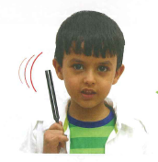
ما الصوت؟
الصوت شكل آخر من أشكال الطاقة. نحن لا نستطيع أن نرى الصوت، ولكن يمكن أن نسمعه. يحدث الصوت عندما يهتز شيء ما.
الاهتزاز يعني الحركة إلى الأمام وإلى الخلف. عندما يتوقف الشيء عن الاهتزاز فإن الصوت يتوقف أيضاً.
تصدر الشوكة
الرنانة صوتاً
إذا طرقتها.

Slide 4
حقيقة
عندما أتكلم تهتز الأوتار الصوتية في حنجرتي.
تصدر الأشياء المختلفة أصواتاً مختلفة. وهذه الأصوات تدلني على الأشياء؛ فصوت منبه الساعة ينبهني لكي استيقظ. وصوت إنذار الحريق أو منبه السيارة يحذرني من الخطر.

Slide 5
√ كيف تساعدني الأصوات على أن أكون آمناً؟
صوت منبه الساعة ينبهني لكي أستيقظ وصوت إنذار الحريق أو منبه السيارة يحذرني من الخطر.

Slide 6
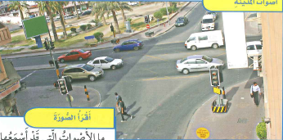
أصوات المدينة
أقرأ الصورة
ما الأصوات التي قد أسمعها هنا ؟
أسمع أبواق السيارات.

Slide 7

أفكر وأتحدث وأكتب
1- ألخص. كيف يصدر الصوت؟
يصدر الصوت عندما يهتز شيء ما.

Slide 8
أفكر وأتحدث وأكتب
3- السؤال الأساسي. ما أهمية الصوت حياتنا؟
إصدار الأشياء لأصوات مختلفة تدلني على الأشياء فصوت انذار الحريق يحذرني من الخطر .

Slide 9
العلوم والصحة
أبحث، كيف يمكنني العناية بأذني؟
أحافظ على نظافة أذني.
لا أدخل أجسام صلبة داخل الأذن حتى لا تضر بها.
لا أسمع الأصوات العالية مثل صوت المذياع العالي.

Slide 10
هيا نفكر
كيف يصدر الصوت؟
1-عندما يهتز شيء ما.
2-عندما تهتز االترددات الصوتية.
3-عندما تهتز الموجات الصوتية.

Slide 11

جواب صحيح
التالي

Slide 12
جواب خاطئ

Slide 13
انتهى

